Slide 1
BÀI 32
KHÁI QUÁT VỀ SINH SẢN
VÀ SINH SẢN VÔ TÍNH Ở SINH VẬT

Slide 2
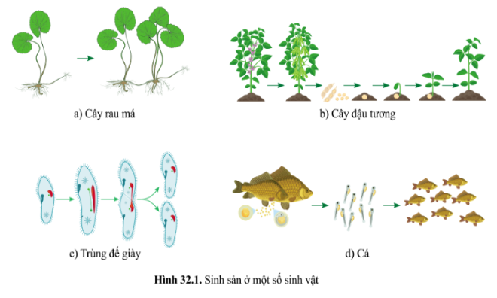
I
Khái niệm sinh sản
Quan sát H32.1 kết hợp nghiên cứu SGK cho biết kết quả và ý nghĩa của quá trình sinh sản

Slide 3
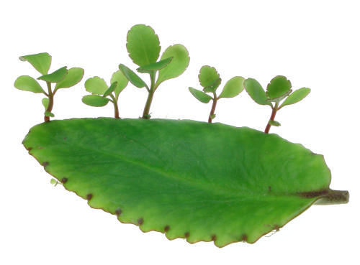
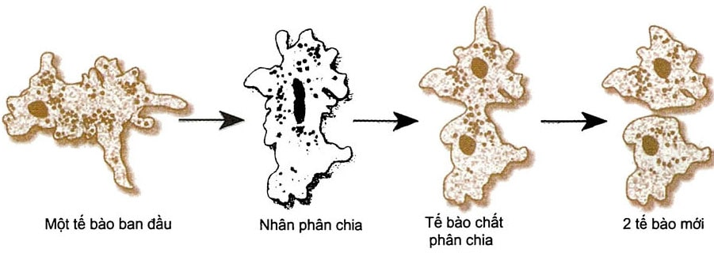
I
Khái niệm sinh sản
Sinh sản là quá trình tạo ra những cá thể mới bảo đảm sự phát triển kế tục của loài.

Slide 4
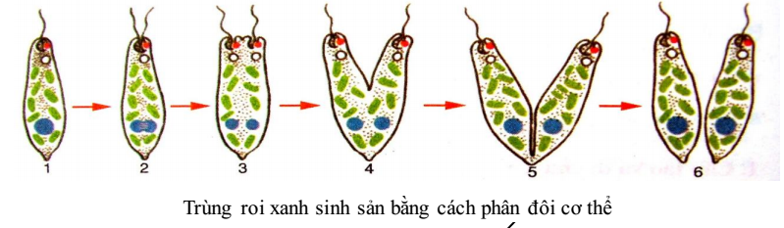


Sơ đồ nào có sự kết hợp của yếu tố đực và cái sơ đồ nào không có sự kết hợp của yếu tố đực và cái. Sự kết hợp của yếu tố đực và cái được gọi là hình thức sinh sản gì? Nếu không có sự kết hợp của yếu tố đực và cái được gọi là hình thức sinh sản gì?

Slide 5
Ở sinh vật có những hình thức sinh sản nào?
Sinh sản
vô tính
Sinh sản
hữu tính
01
02

Slide 6
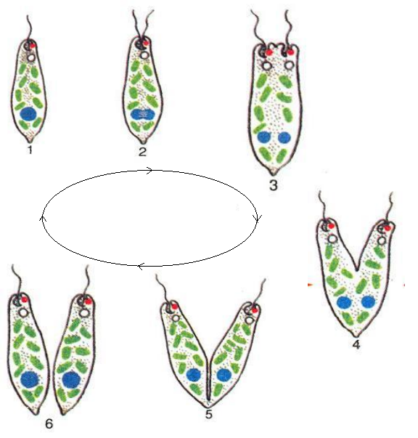
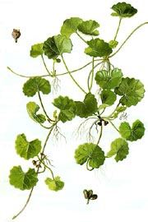
Cây rau má và trùng đế giày có hình thức sinh sản gì?
Vì sao cơ thể con sinh ra giống nhau và giống mẹ?

Slide 7
II
KHÁI NIỆM SINH SẢN VÔ TÍNH
Sinh sản vô tính là hình thức sinh sản không có sự kết hợp của yếu tố đực và yếu tố cái. Do vậy, cơ thể con chỉ nhận được chất di truyền từ cơ thể mẹ nên giống nhau và giống mẹ.

Slide 8
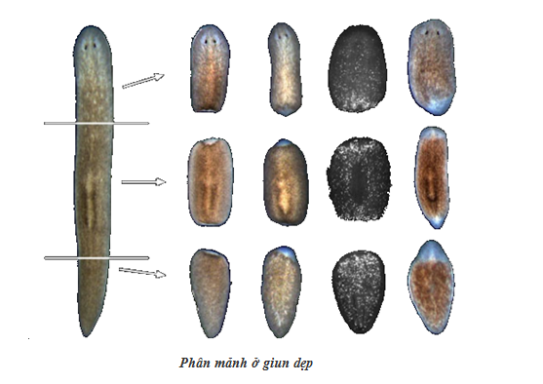
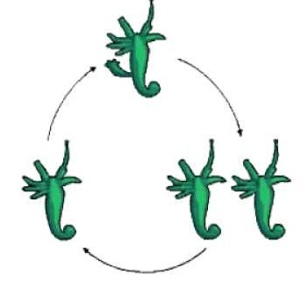
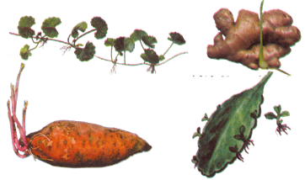

Slide 9

? Sinh sản vô tính có ở nhóm sinh vật nào.

Slide 10
II
KHÁI NIỆM SINH SẢN VÔ TÍNH
Sinh sản vô tính là hình thức sinh sản không có sự kết hợp của yếu tố đực và yếu tố cái. Do vậy, cơ thể con chỉ nhận được chất di truyền từ cơ thể mẹ nên giống nhau và giống mẹ.
Sinh sản vô tính có ở các nhóm sinh vật như: vi khuẩn, nguyên sinh vật, một số loài nấm, một số loài thực vật và động vật.

Slide 11
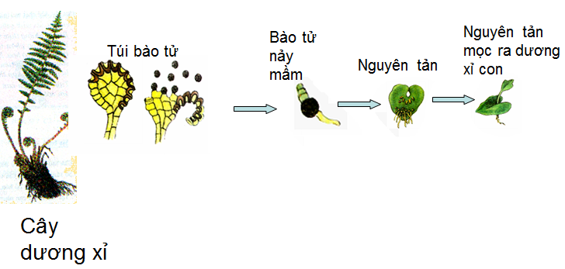
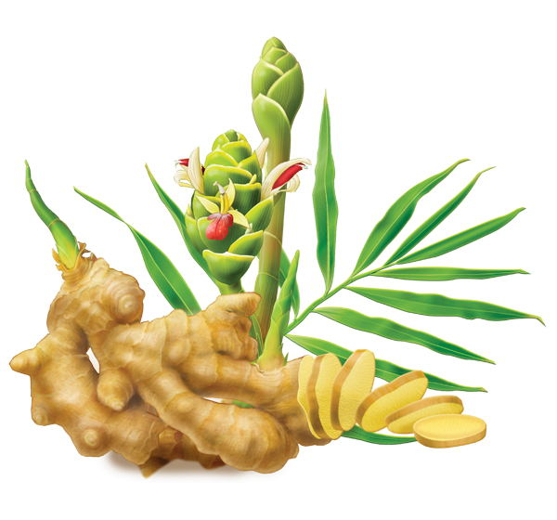
III
Sinh sản vô tính ở thực vật và động vật
Nêu hình thức sinh sản của dương xỉ và gừng?

Slide 12
Ở thực vật có những hình thức sinh sản vô tính nào?
Sinh sản
bằng bào tử
Sinh sản
sinh dưỡng
01
02

Slide 13
Vận dụng
Sắp xếp các loài thực vật trên thành 2 nhóm sinh sản
bằng bào tử và sinh sản sinh dưỡng
Cây rêu, địa tiền (thuộc họ rêu), cây dương xỉ, bèo tổ ong, rau bợ (thuộc họ quyết), khoai lang, khoai tây, trầu không, rau má, gừng, cây thuốc bỏng, cỏ gấu, cỏ tranh, lục bình, cây hoa đá…
Thảo luận nhóm

Slide 14
Đáp án
Sinh sản sinh dưỡng
Sinh sản bằng bào tử:
cây rêu, địa tiền (thuộc họ rêu), cây dương xỉ, bèo tổ ong, rau bợ (thuộc họ quyết)…
khoai lang, khoai tây, trầu không, rau má, gừng, cây thuốc bỏng, cỏ gấu, cỏ tranh, lục bình, cây hoa đá…

